Slide 1
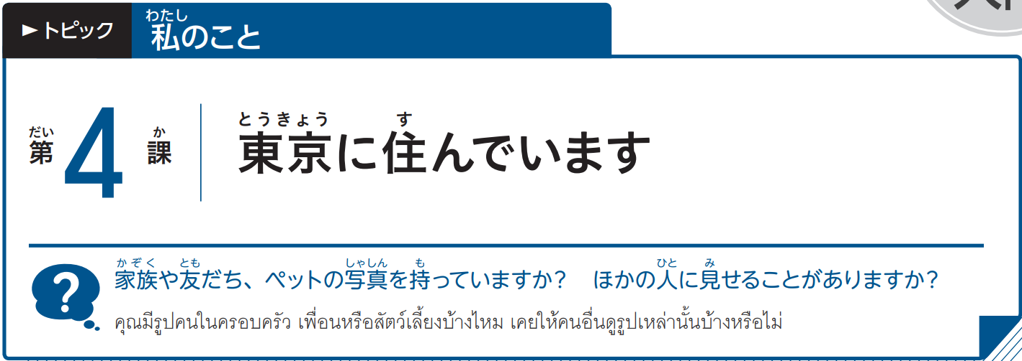
0L4-1
Notes:
〈ご案内〉
＊本PPTは、日本語教材『いろどり 生活の日本語』（国際交流基金）を、国際交流基金ヤンゴン日本文化センターが
ミャンマー語に翻訳作成した『いろどり 生活の日本語』ミャンマー語版を基に作成しました。
＊本PPTは、営利/非営利に関わらず、授業などで使えます。また、改変等も自由です。
＊本PPTの頒布は、無償・有償を問わず、禁止します。他者へ案内する際は、JFYGのリンクをご利用下い。
＊シャドーイングは、全スクリプトありと、スクリプトなしの2枚のみがあります。
必要に応じて、スクリプト一部分ありなども作成し、お使いください。
＊『いろどり』以外のイラストや写真等を利用した場合、ノート欄に利用サイト等を記載しています。
イラストの著作権は、それぞれの著作者に帰属しています。
①教材『いろどり』 https://sites.google.com/view/irodori-th
②いらすとや https://www.irasutoya.com/
③イラストAC https://www.ac-illust.com/
【『いろどり』（ミャンマー語版）PPT制作：国際交流基金ヤンゴン日本文化センターhttps://yg.jpf.go.jp/irodori/】

Slide 2
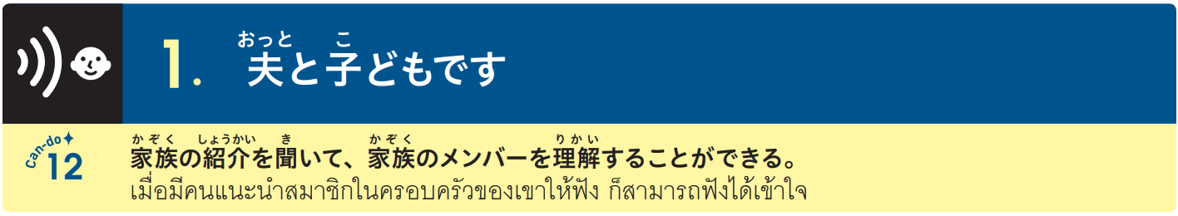
0L4-1

Slide 3
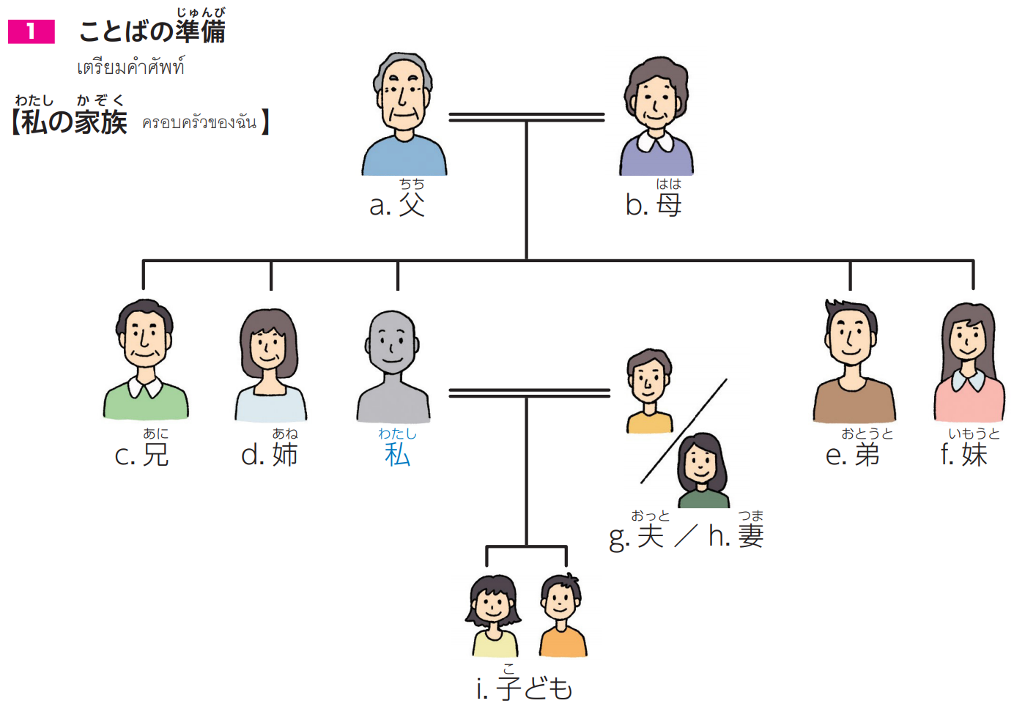

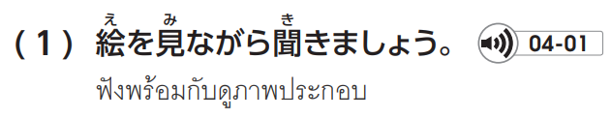

0L4-1

Slide 4
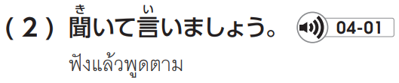
0L4-1

Slide 5
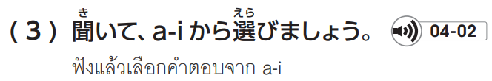
0L4-1
①
⑨
④
②
③
⑥
⑧
⑤
⑦

Slide 6
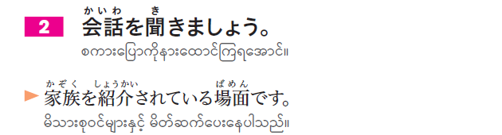
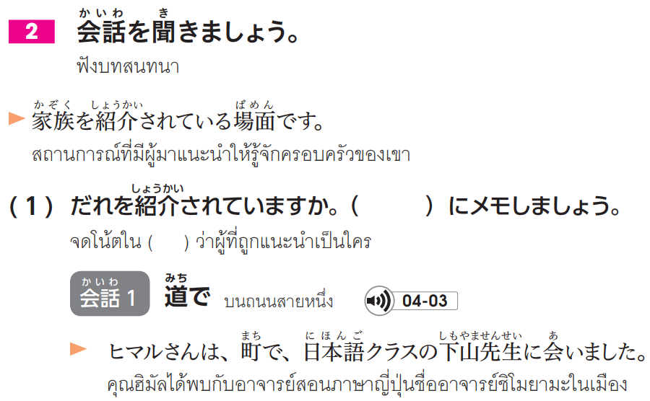
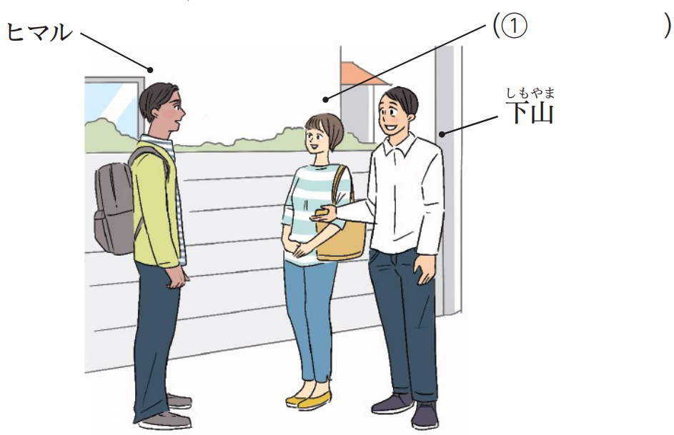
0L4-2
つま

Slide 7
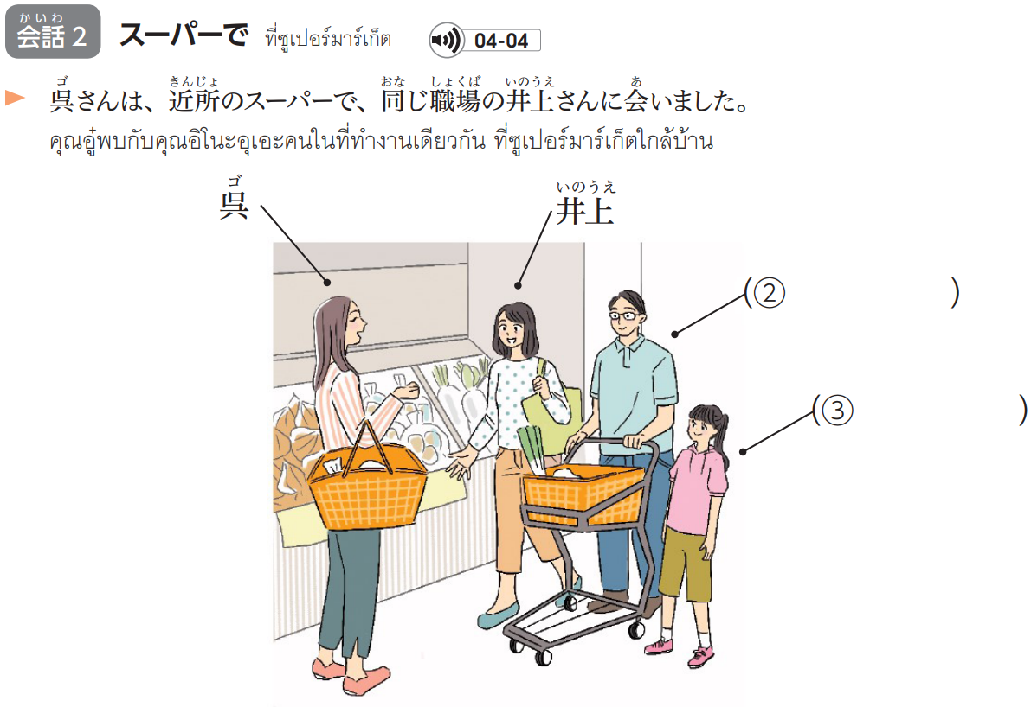
0L4-2
おっと
こども

Slide 8
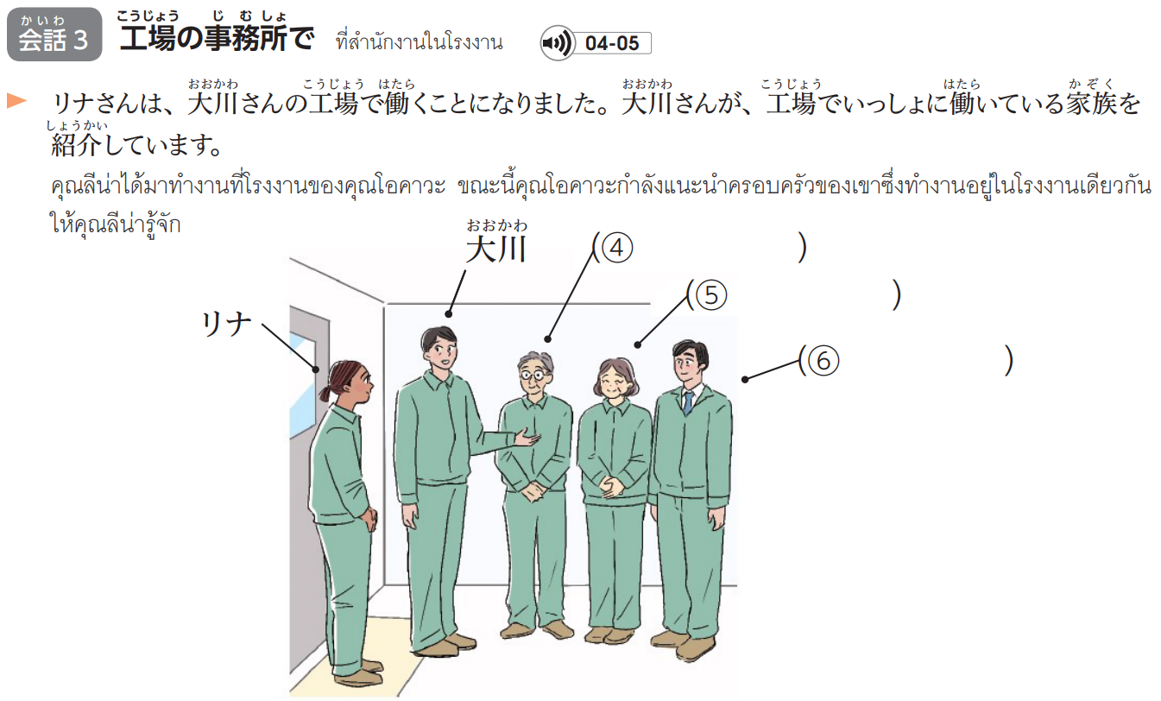
0L4-3
ちち
はは
あに

Slide 9
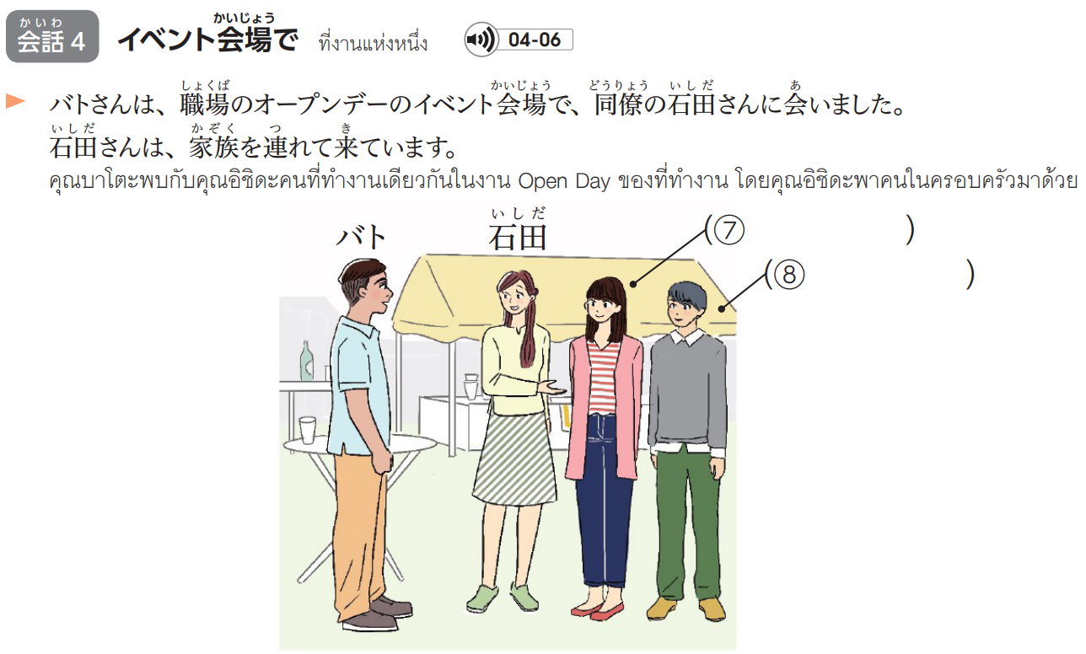

0L4-3
いもうと
おとうと

Slide 10
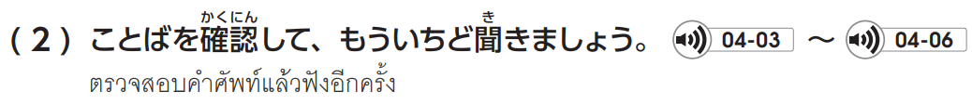
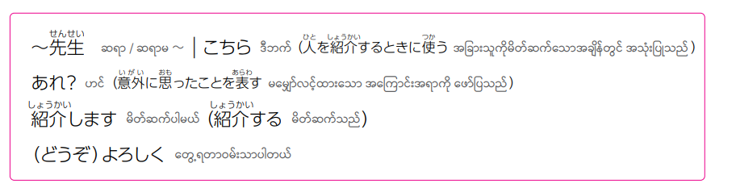
0L4-3

Slide 11

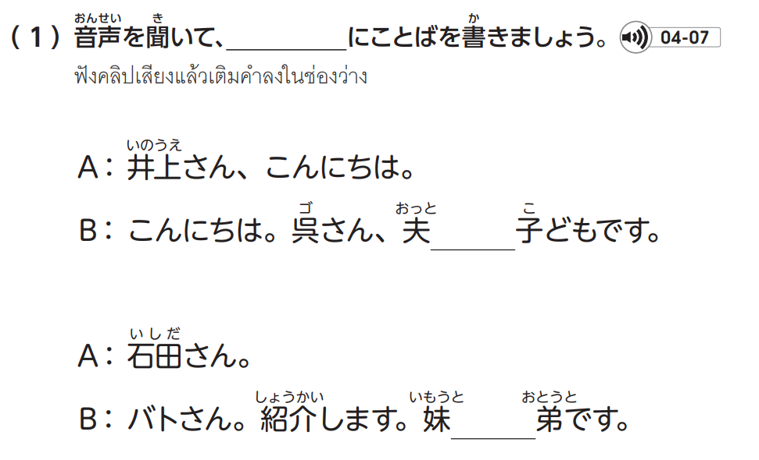
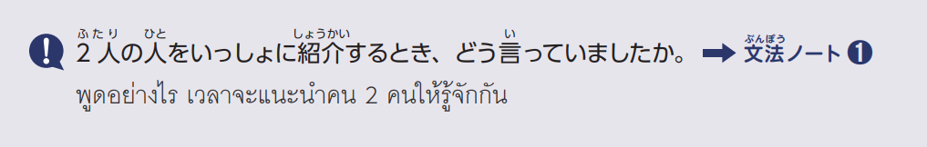
0L4-4
と
と

Slide 12

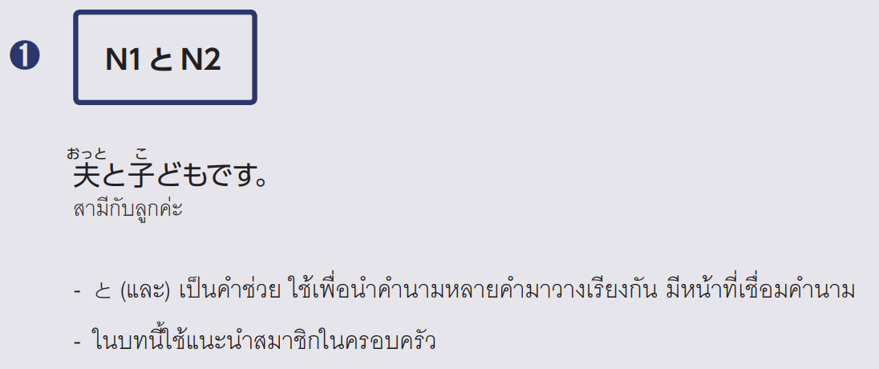

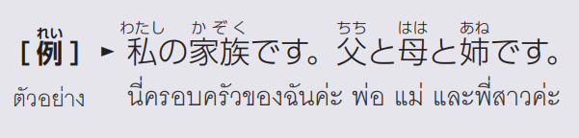

0L4-18

Slide 13
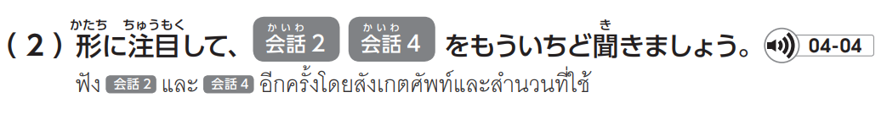

0L4-4
おっと
こども

Slide 14

0L4-4
いもうと
おとうと

Slide 15
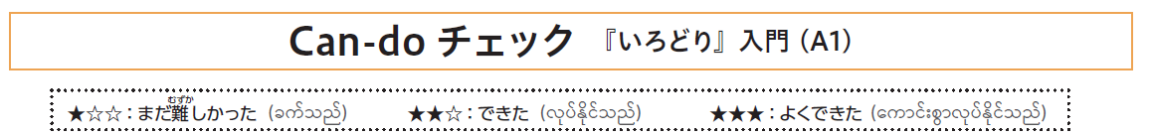
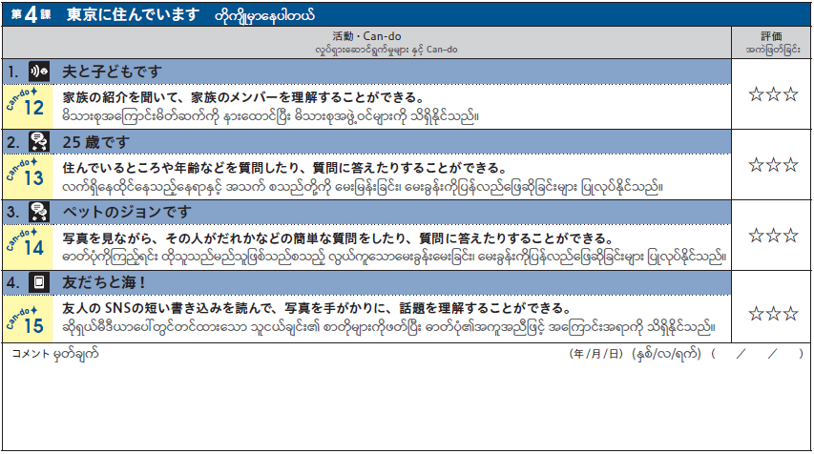

Slide 16
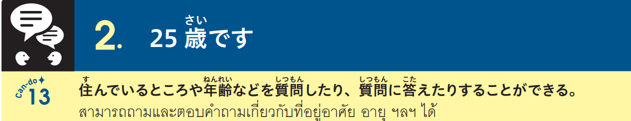
0L4-5

Slide 17
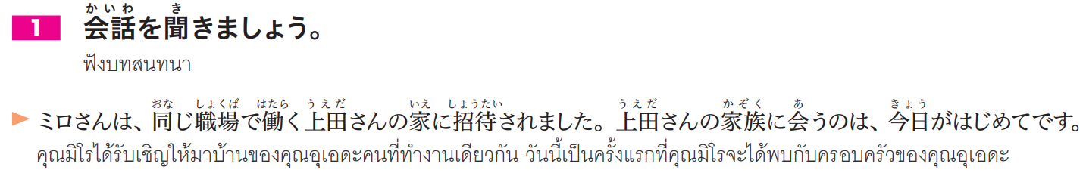

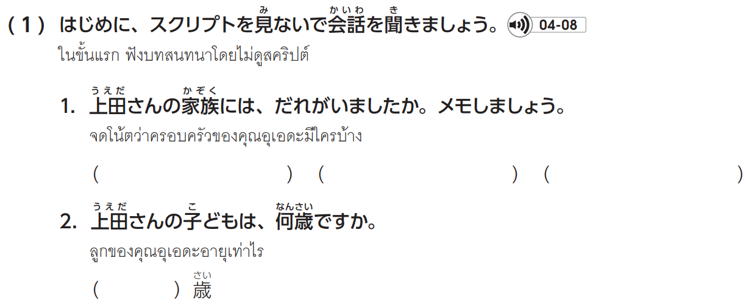
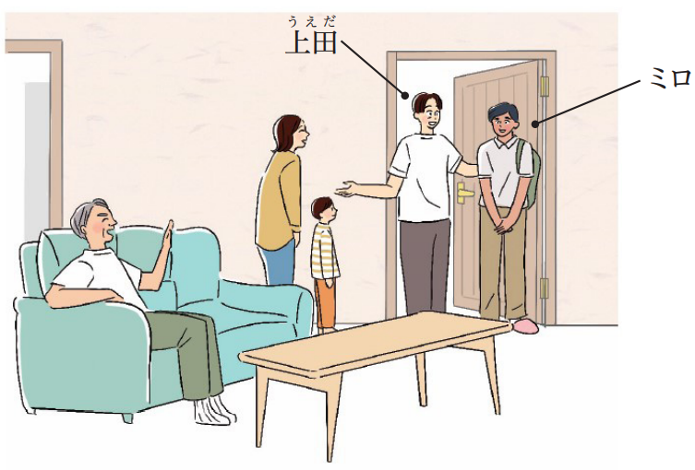
0L4-5
つま
こども
ちち
４

Slide 18
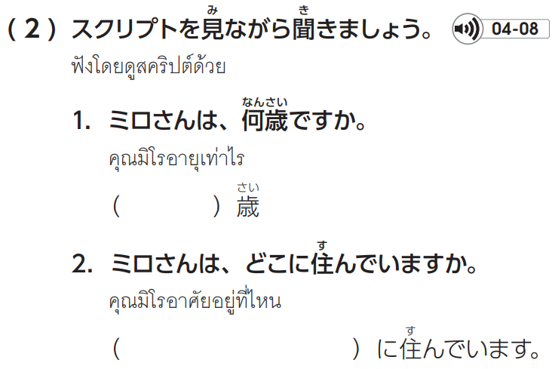
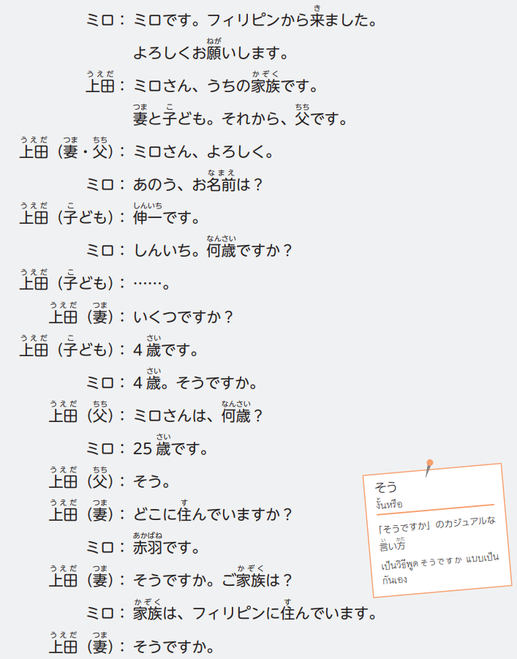
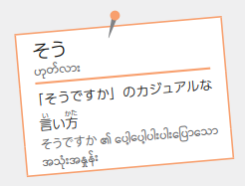
0L4-5
25
あかばね

Slide 19
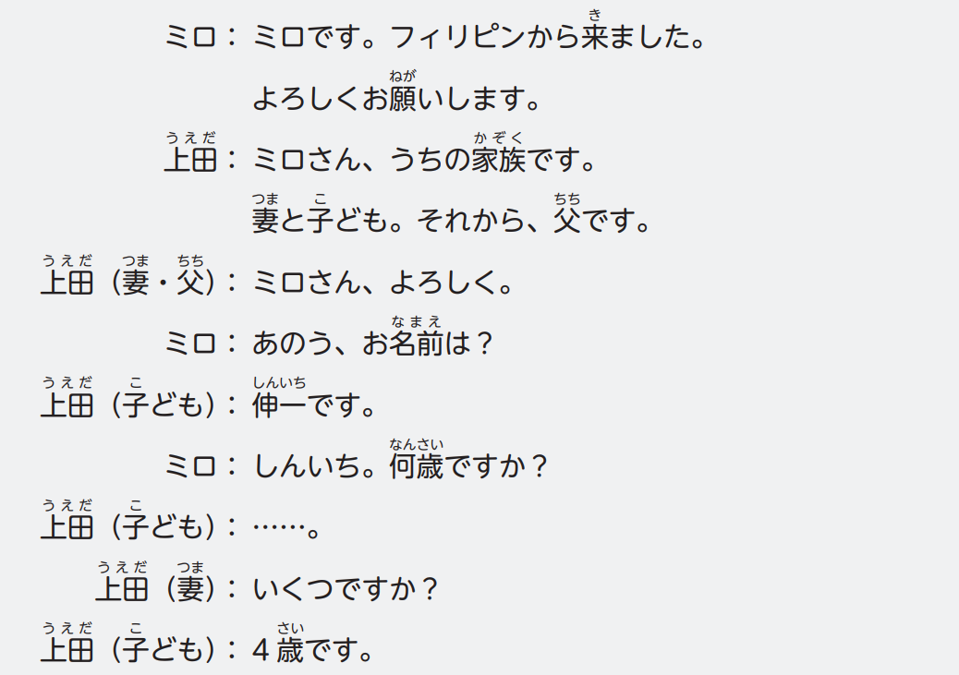

0L4-6

Slide 20
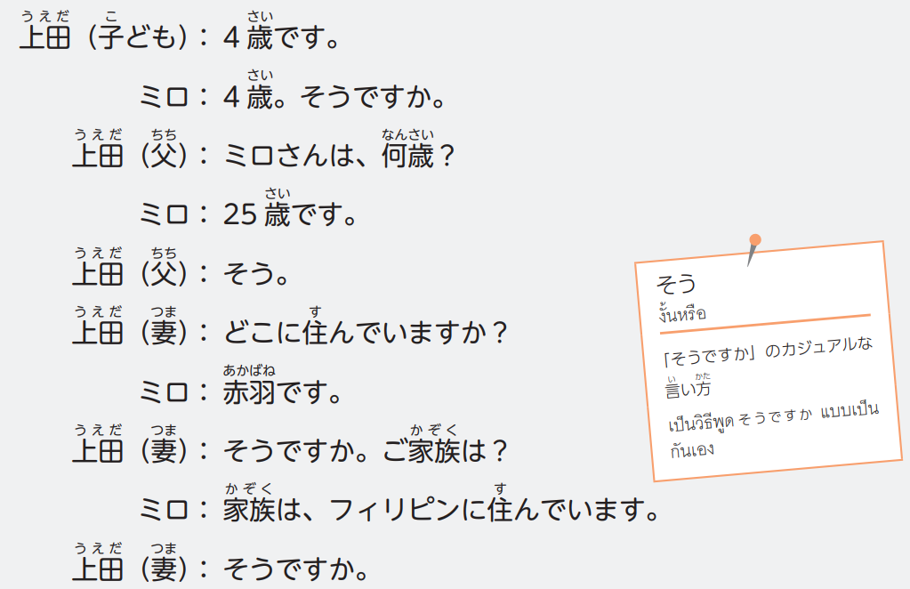
0L4-6

Slide 22
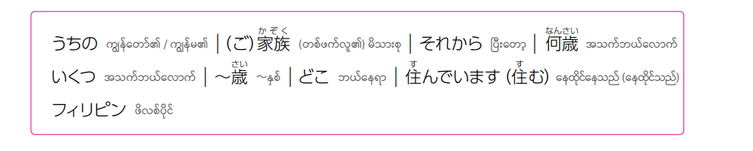
0L4-6

Slide 23
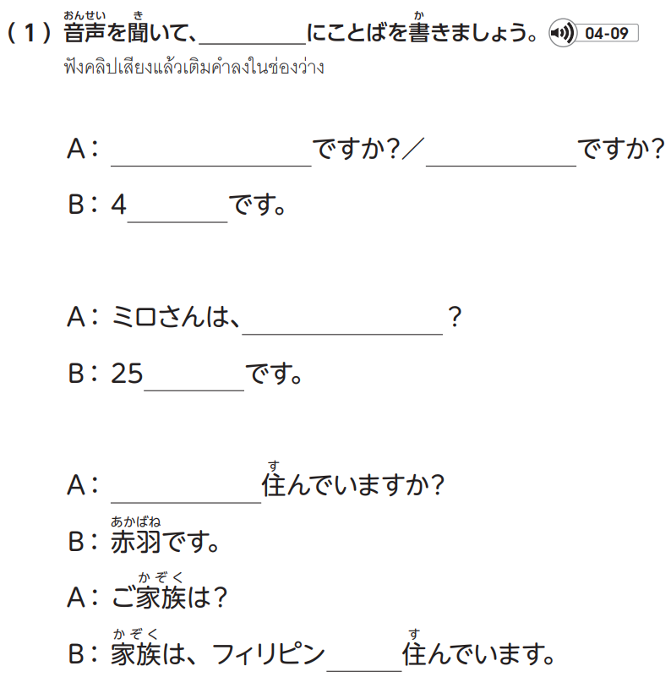
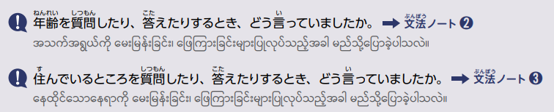
0L4-7
なんさい
いくつ
さい
なんさい
さい
どこに
に

Slide 24
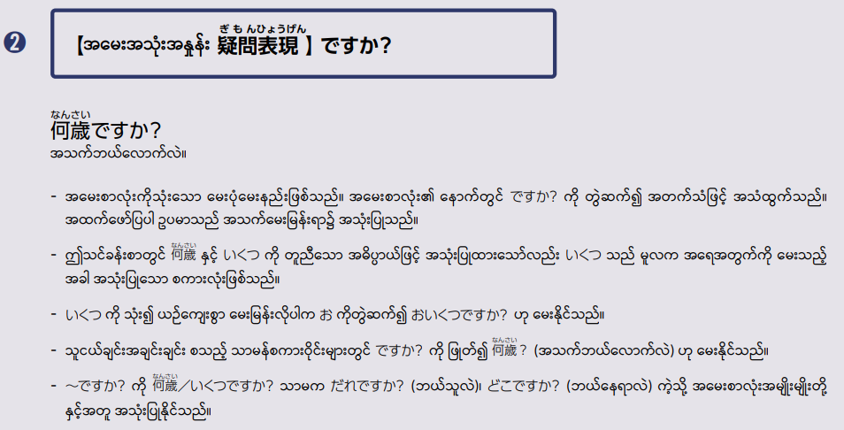
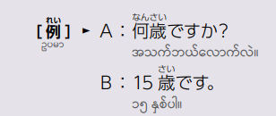
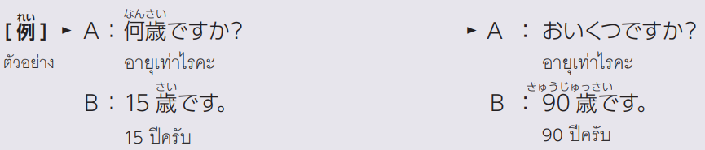
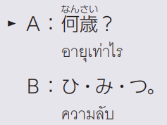
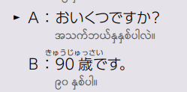
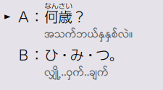
0L4-18

Slide 25
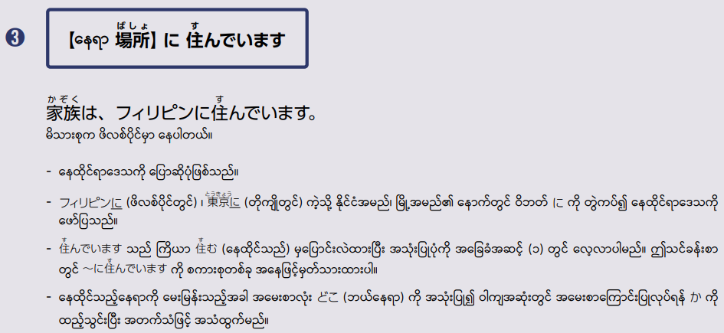
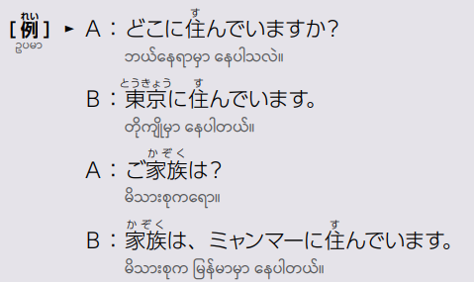
0L4-19

Slide 26
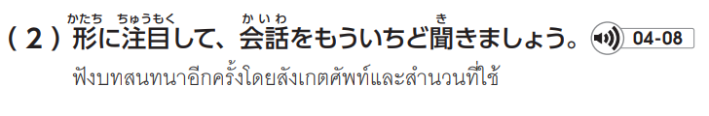
0L4-7

Slide 27
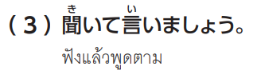
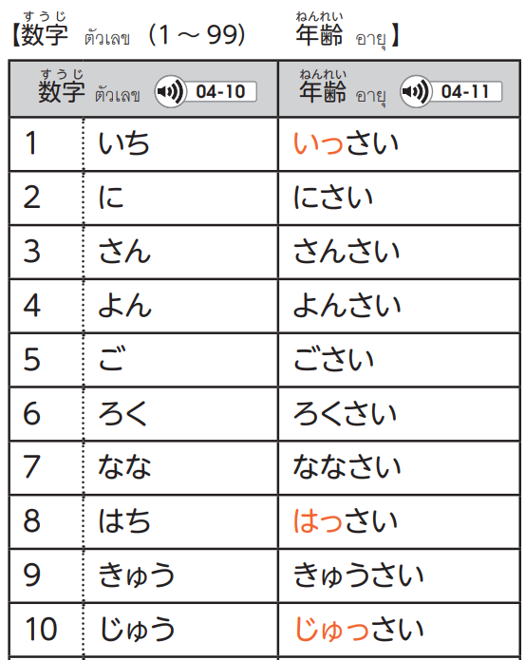
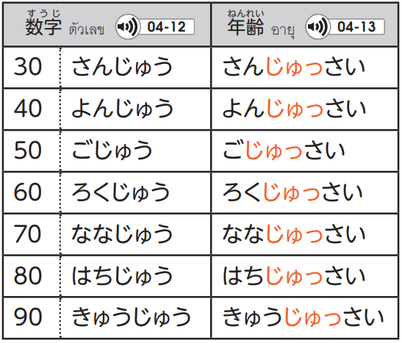





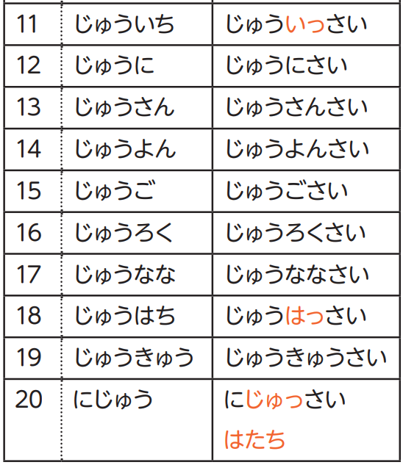
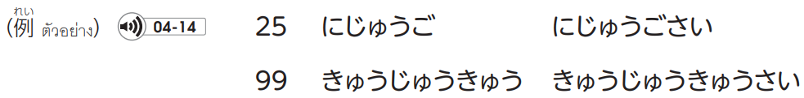

0L4-8

Slide 28
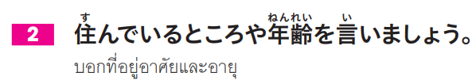
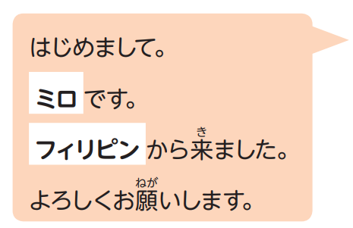



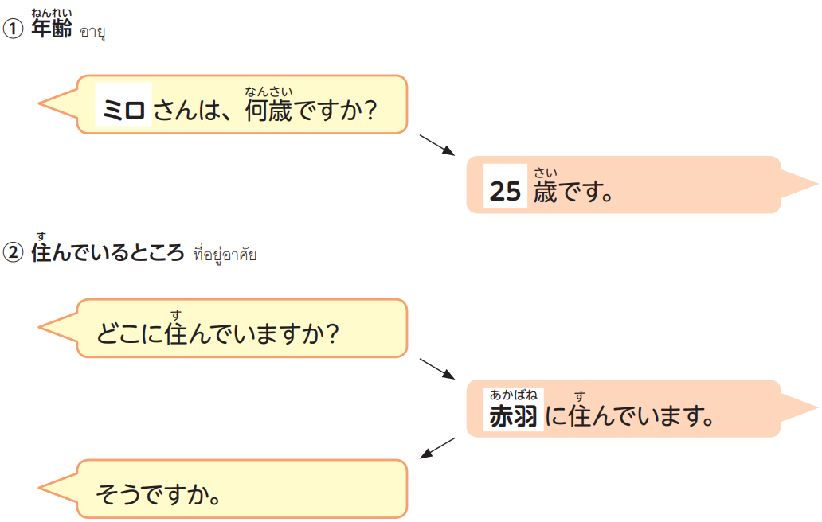
0L4-9

Slide 29


0L4-9

Slide 30
0L4-9

Slide 31





0L4-9
Notes:
イラスト出典：いらすとや https://www.irasutoya.com/
イラストAC https://www.ac-illust.com/

Slide 32
0L4-9
Notes:
イラスト出典：いらすとや https://www.irasutoya.com/
イラストAC https://www.ac-illust.com/

Slide 34

0L4-10

Slide 35



0L4-10
c
d
e
a

Slide 36


0L4-10
3
16
ブラジル
にほん
（とうきょう）

Slide 37


0L4-11

Slide 38


0L4-11
だれ
の
の
の

Slide 39





0L4-20
Notes:
＊文法ノート②はスライド32

Slide 40



0L4-20

Slide 41

0L4-11

Slide 42




0L4-12

Slide 43


0L4-12

Slide 44
0L4-12

Slide 45




0L4-12
Notes:
イラスト出典：いらすとや https://www.irasutoya.com/
写真出典：JFBKK

Slide 46
0L4-12
Notes:
イラスト出典：いらすとや https://www.irasutoya.com/
写真出典：JFBKK

Slide 48

0L4-13

Slide 49





0L4-13

Slide 50



0L4-13
①うまれたひ
②うみ
③ふたりのしゃしん

Slide 51

0L4-13

Slide 53


0L4-17

Slide 54

0L4-17

Slide 55


0L4-17

Slide 56


0L4-21

Slide 57

0L4-21

Slide 58

0L4-22

Slide 59

0L4-22

Slide 60

0L4-22

Slide 61

0L4-23

Slide 62

0L4-23

